Slide 1
স্বাগতম
\

Slide 2
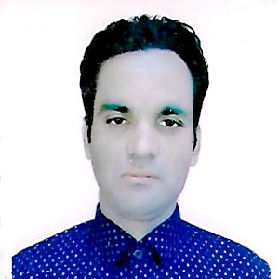
শিক্ষক পরিচিতি
মো: জুয়েল আহমদ (সহকারি শিক্ষক)
তালিমপুর বাহারপুর ইয়াকুবিয়া দাখিল মাদ্রাসা
বড়লেখা, মৌলভীবাজার
মোবা: ০১৭১৭৪১৫৫৩৪
juwelbd260@gmail.com

Slide 3
পাঠ পরিচিতি
শ্রেণি : নবম-দশম
বিষয় : বাংলাদেশ ও বিশ্বপরিচয়
তারিখ : ২৮/০৩/২০২০ খ্রি.
সময় : ৪০ মিনিট

Slide 4
ছবিতে আমরা কাদের দেখতে পাচ্ছি?

Slide 5
বাংলাদেশের রাজনৈতিক দল
পাঠ শিরোনাম

Slide 6
শিখনফল
রাজনৈতিক দলের সংগা দিতে পারবে।
রাজনৈতিক দলের উদ্দেশ্যগুলি ব্যাখ্যা করতে পারবে।
রাজনৈতিক দলের কাজ বিশ্লেষন করতে পারবে।

Slide 7
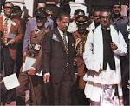
ছবিগুলি মনোযোগ সহকারে দেখ।

Slide 8
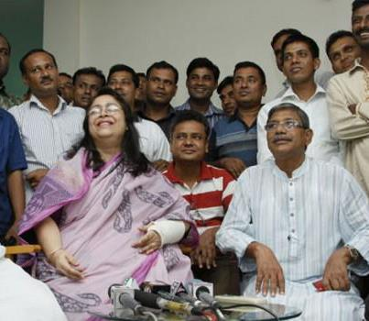

Slide 9
জোড়ায় কাজ (সময়ঃ ৫ মিনিট)
রাজনৈতিক দলের উদ্দেশ্যগুলি লিখ।

Slide 10
ছবিগুলো দেখ এবং ভাব।

Slide 11
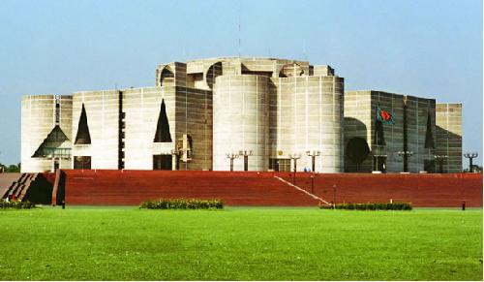
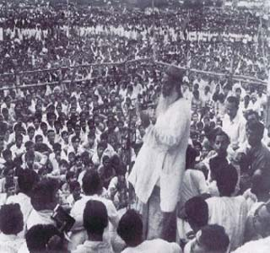

Slide 12
দলগত কাজ
রাজনৈতিক দলের কাজগুলি ব্যাখ্যা কর।

Slide 13
মূল্যায়ণ
*রাজনৈতিক দল বলতে কি বোঝ?
*রাজনৈতিক দলের উদ্দেশ্য গুলি কী?
*রাজনৈতিক দলের কাজগুলি কি?কি?

Slide 14
বাড়ির কাজ
*গঠন মূলক বিরোধিতায় বিরোধি দলের ভূমিকাকী হওয়া উচিত? লিখে আনবে।

Slide 15
ধন্যবাদ

